Slide 1

УПРАВЛІННЯ СПОРТУ
Бюджет розвитку 2021
2021 рік

Slide 2

БЮДЖЕТ РОЗВИТКУ ЗАПИТ НА ВИКОНАННЯ РОБІТ
35 млн грн.

Slide 3

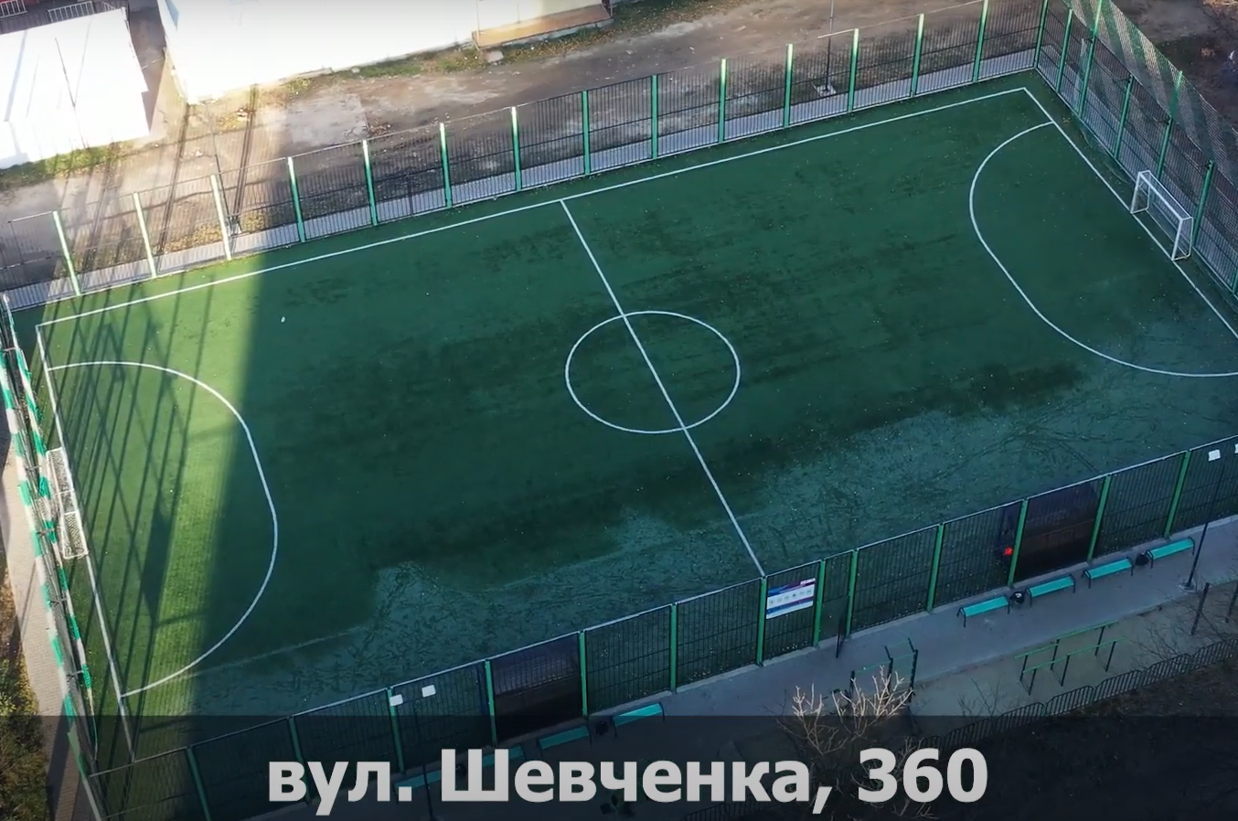
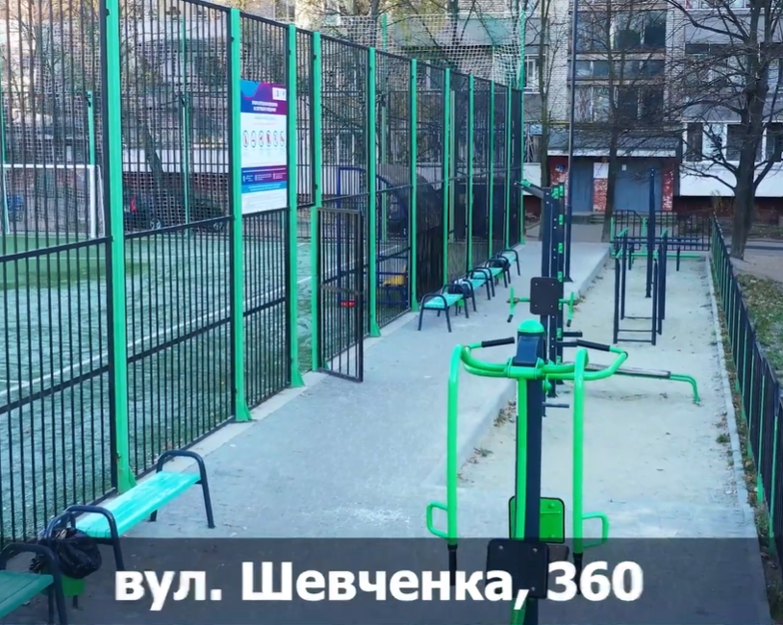
ЗАВЕРШЕНИЙ У 2020 РОЦІ ПРОЄКТ, АЛЕ НЕ ОПЛАЧЕНИЙ
№ | ОБ’ЄКТ | ЗАПИТ НА 2021 (тис. грн) | ЗАГАЛЬНА ВАРТІСТЬ ОБ’ЄКТУ (тис. грн)
1. | Капітальний ремонт дитячо-спортивного майданчика за адресою вул. Шевченка, 360 | 450,00 | 3 262

Slide 4
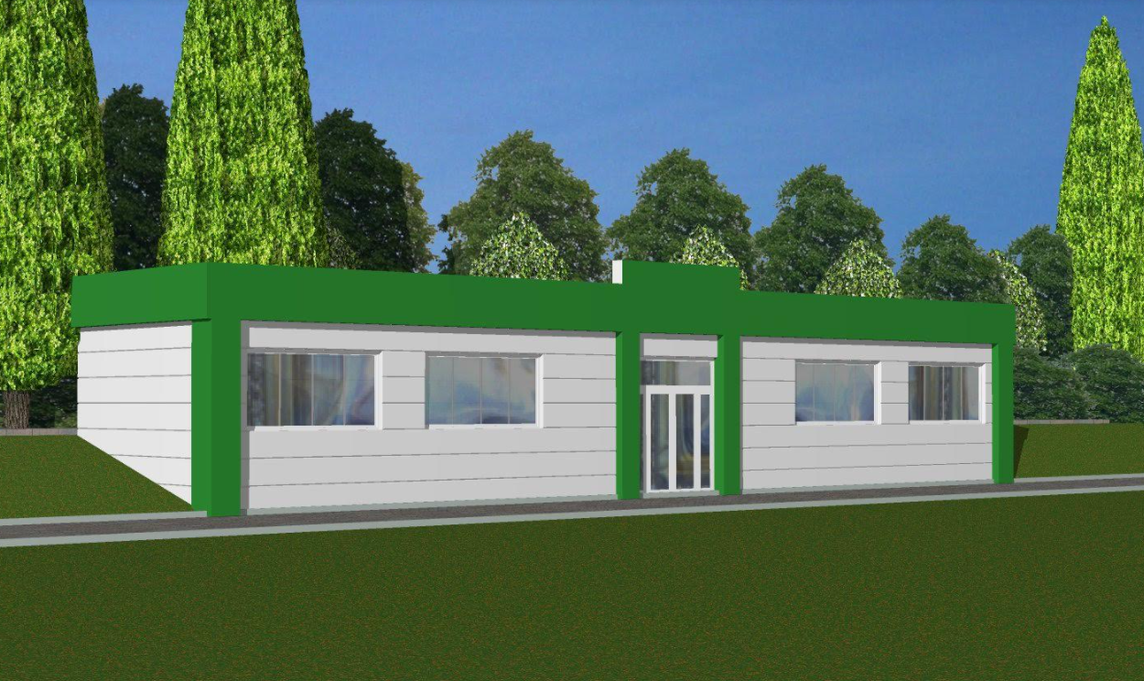
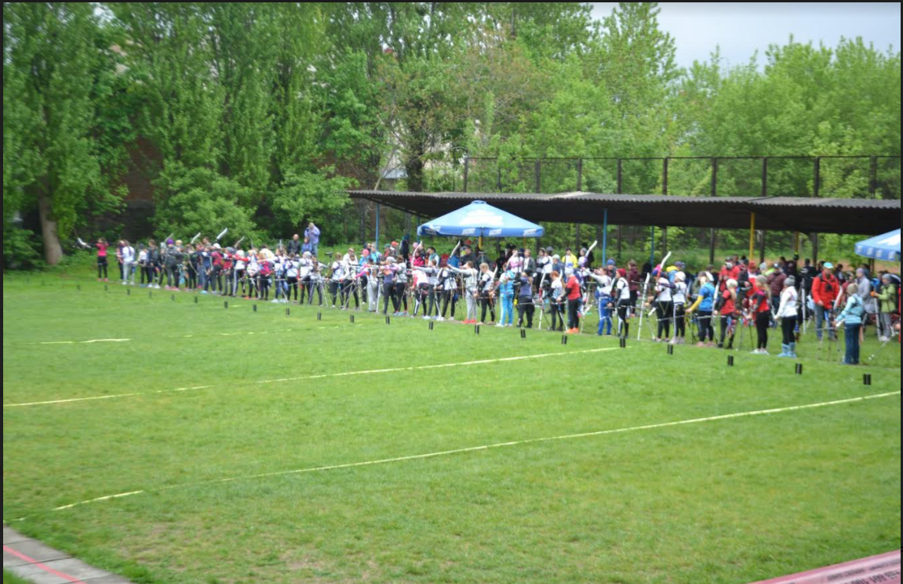
ВИКОНАНІ РОБОТИ У 2020 РОЦІ, АЛЕ НЕ ОПЛАЧЕНІ
№ | ОБ’ЄКТ | ЗАПИТ НА 2021 (тис. грн) | СУМА ДО ПОВНОГО ВИКОНАННЯ (тис. грн) | ЗАГАЛЬНА ВАРТІСТЬ (тис. грн)
1. | Будівництво роздягалень на території ДЮСШ 4 вул. Вахнянина, 1 | 2 300,00 (з них не оплачено в 2020 році робіт на суму 684 591,27 грн.) | 2 800,00 | 3 600,00
2. | Капітальний ремонт КЗ СДЮСШОР "Електрон" (ремонт павільйону, встановлення освітлення) | 1 500,00 (з них не оплачено в 2020 році робіт на суму 977 802,20 грн.) | 3 300,00 | 3 300,00

Slide 5
ПЕРЕХІДНІ ОБ’ЄКТИ
(розпочаті у 2020, потреба на 2021)
№ | ОБ’ЄКТ | ЗАПИТ НА 2021 (тис. грн) | СУМА ДО ПОВНОГО ВИКОНАННЯ (тис. грн) | ЗАГАЛЬНА ВАРТІСТЬ (тис. грн)
1. | Реконструкція спортивного комплексу на вул. Кастелівка, 8 | 4 500,00 | 44545,00 | 50 513
2. | Будівництво спортивного майданчика за адресою: вул. І. Величковського, 16-18 в м. Львові | 4 000,00 | 7181,54 | 12 308
3. | Капітальний ремонт дитячо-спортивного майданчика за адресою вул. Тролейбусна, 2 | 3 000,00 | 6012,17 | 7 636
4. | Будівництво дитячих, дитячо-спортивних та спортивних майданчиків (дитячий майданчик за адресою: м. Львів, вул. Любінська, 152) | 904,25 | 904,25 | 1 664
5. | Будівництво дитячих, дитячо-спортивних та спортивних майданчиків (дитячий майданчик за адресою: м. Львів, вул. Наукова, 2-4а) | 1 560,00 | 1560,00 | 2 853
6. | Ремонтно-реставраційні роботи приміщення ЛДЮСШОР № 2 Львівської міської ради Львівської області на вул. Руській, 20 | 1 500,00 | 6 900,00 | 8 900
7. | Будівництво спортивно-відпочинкового комплексу в с. Рясне-Руське Львівської області (коригування) | 500,00 | 5 000,00 | 12 800

Slide 6

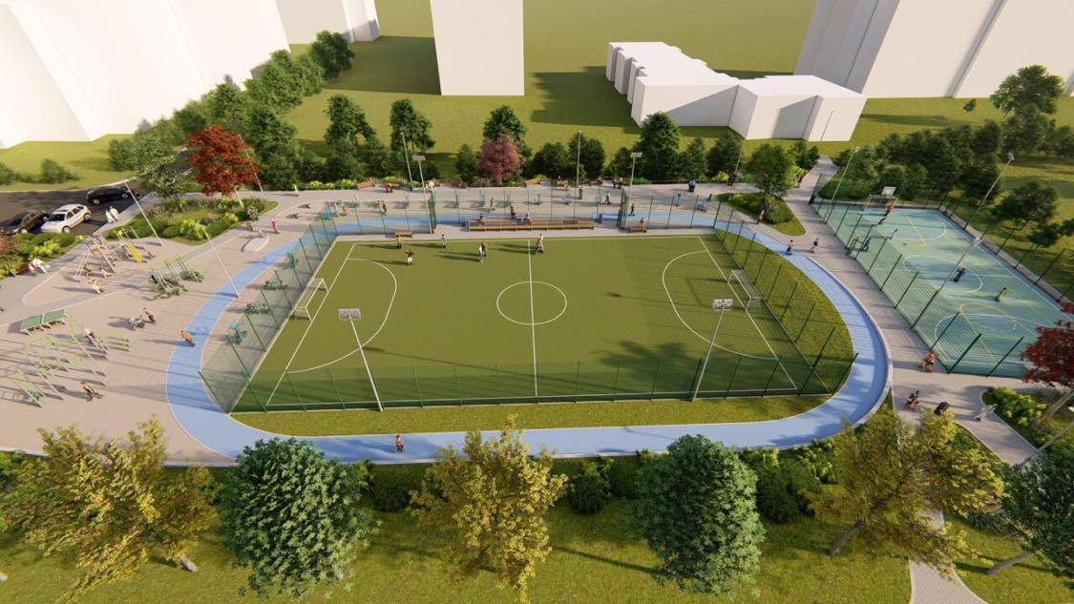
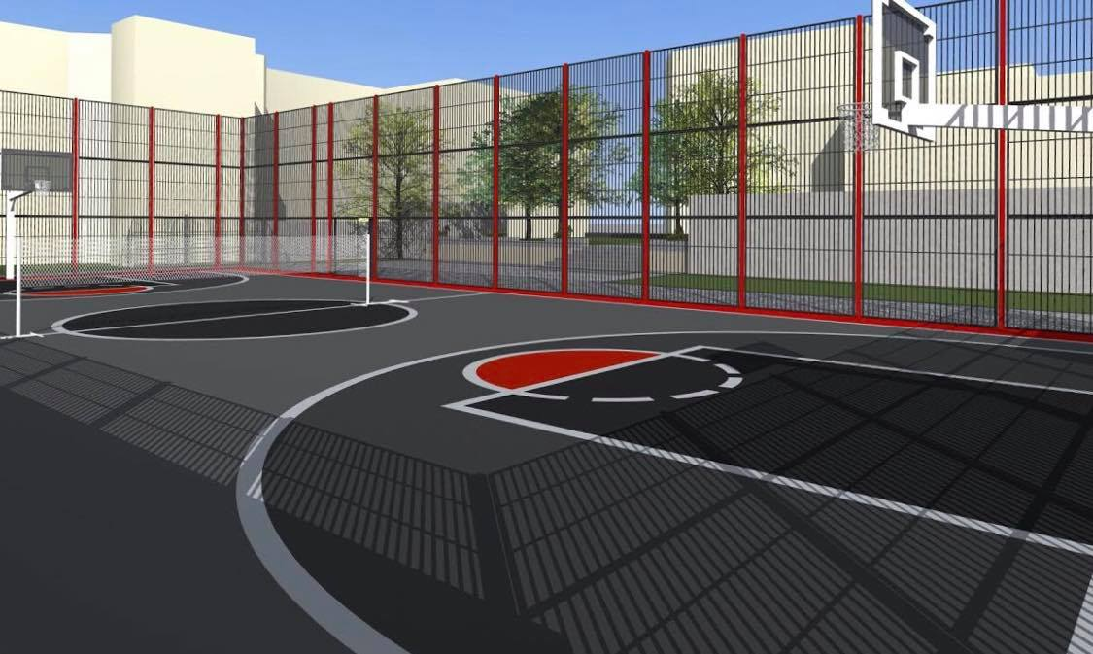
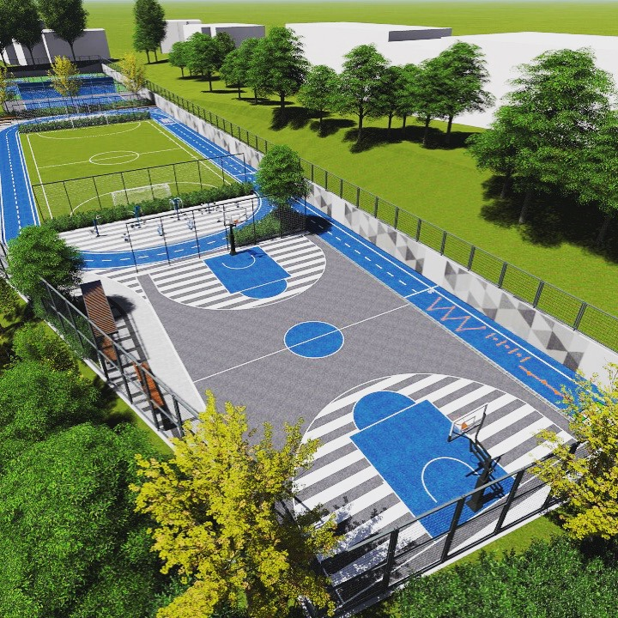
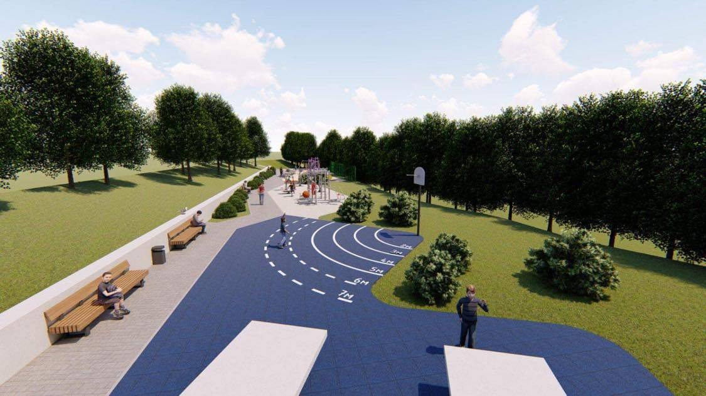
ПЕРЕХІДНІ ОБЄКТИ
(розпочаті у 2020, потреба на 2021)

Slide 7
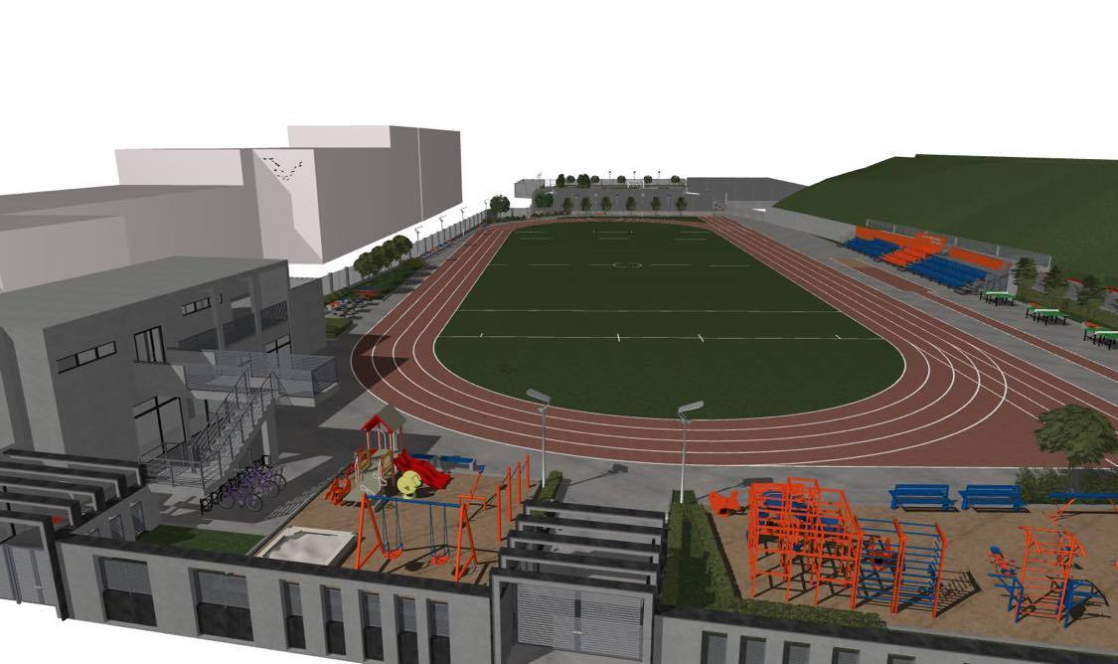
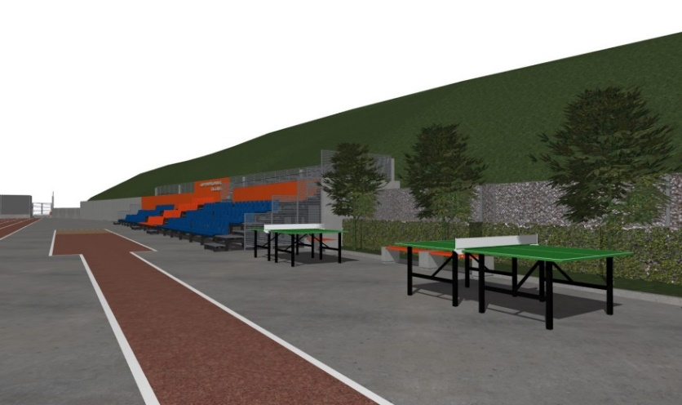
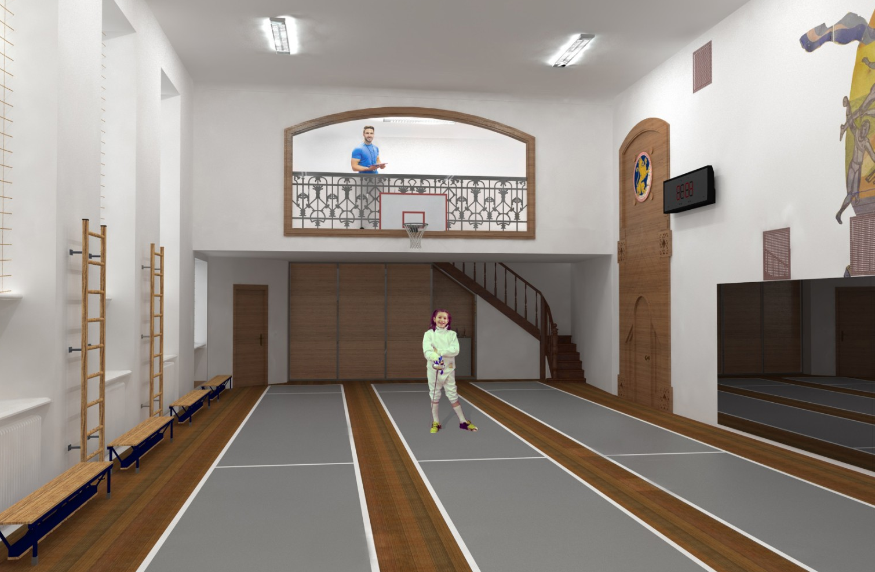
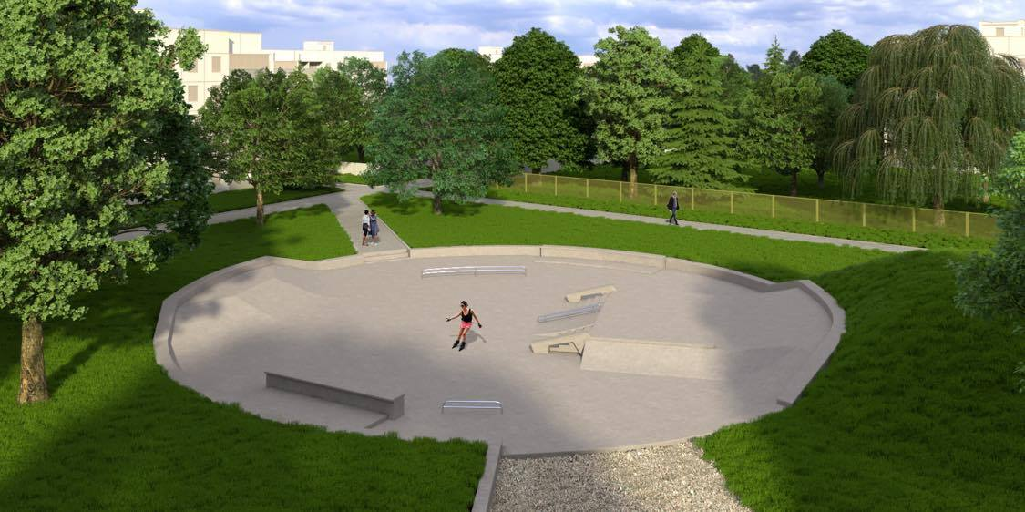
ПЕРЕХІДНІ ОБЄКТИ
(розпочаті у 2020, потреба на 2021)

Slide 8
ОБ’ЄКТИ, НА ЯКІ ВИГОТОВЛЕНО ПКД
№ | ОБ’ЄКТ | ЗАПИТ НА 2021 (тис. грн) | СУМА ДО ПОВНОГО ВИКОНАННЯ (тис. грн) | ЗАГАЛЬНА ВАРТІСТЬ (тис. грн)
1. | Капітальний ремонт спортивного майданчика за адресою вул. Замкова-Смерекова | 150,00 | 20 000 | 20 000
2. | Капітальний ремонт спортивного майданчика на вул. Ковельська, 67 (облаштування мультифункційного майданчика) | 50,00 | 5 408 | 5 408
3. | Капітальний ремонт спортивного майданчика за адресою вул. Кирила Мефодія, 27 | 50,00 | 2 931 | 2 931
4. | Капітальний ремонт спортивного майданчика за адресою вул. Любінська, 93 | 50,00 | 4 195 | 4 195
5. | Будівництво дитячих, дитячо-спортивних та спортивних майданчиків (дитячий майданчик за адресою: м. Львів, вул. Ряшівська, 7-9) | 70,00 | 2 624 | 2 624
6. | Будівництво дитячих, дитячо-спортивних та спортивних майданчиків (дитячий майданчик за адресою: м. Львів, вул. Дж. Вашингтона, 17) | 70,00 | 2 530 | 2 530
7. | Будівництво дитячого майданчика на просп. Червоної Калини, 73 у м. Львові | 70,00 | 1 267 | 1 267
8. | Реконструкція спортзалу ДЮСШ № 3 | 100,00 | 7 000 | 7 000
9. | Капітальний ремонт приміщення ЛДЮСШ № 2 на вул. Антоновича, 66 | 70,00 | 4 200 | 4 200
10. | Капітальний ремонт приміщення ЛДЮСШ № 2 на вул. Сеченова, 7 | 70,00 | 7 445 | 7 445

Slide 9
НОВІ ОБ’ЄКТИ
№ | ОБ’ЄКТ | ЗАПИТ НА 2021 (тис. грн) | СУМА ДО ПОВНОГО ВИКОНАННЯ (тис. грн) | ОРІЄНТОВНА ЗАГАЛЬНА ВАРТІСТЬ (тис. грн)
1. | Капітальний ремонт стадіону з трибунами СДЮСШОР № 4 на вул. Вахнянина, 1 | 10,00 | 35 000 | 35 000
2. | Будівництво спортивного майданчика для "Кросфіту" за адресою м. Львів вул. І. Пулюя | 10,00 | 50 000 | 50 000
3. | Реконструкція спортивного майданчика за адресою м. Львів вул. Генерала Чупринки (Білогорща) | 10,00 | 10 000 | 10 000
4. | Встановлення професійних майданчиків для "Street Workout" у кожному районі Львова (Галицький район) | 76,00 | 750 | 750
5. | Встановлення професійних майданчиків для "Street Workout" у кожному районі Львова (Залізничний район) | 76,00 | 750 | 750
6. | Встановлення професійних майданчиків для "Street Workout" у кожному районі Львова (Личаківський район) | 76,00 | 750 | 750
7. | Встановлення професійних майданчиків для "Street Workout" у кожному районі Львова (Сихівський район) | 76,00 | 750 | 750
8. | Встановлення професійних майданчиків для "Street Workout" у кожному районі Львова (Франківський район) | 76,00 | 750 | 750
9. | Встановлення професійних майданчиків для "Street Workout" у кожному районі Львова (Шевченківський район) | 76,00 | 750 | 750

Slide 10
ЗАКУПІВЛЯ ПРЕДМЕТІВ ТА МАТЕРІАЛІВ ДОВГОСТРОКОВОГО КОРИСТУВАННЯ ЛКП "СПОРТРЕСУРС"
800 000 тис. грн

Slide 11
ЗАКУПІВЛЯ ПРЕДМЕТІВ ТА МАТЕРІАЛІВ ДОВГОСТРОКОВОГО КОРИСТУВАННЯ ДЮСШ
800 000 тис. грн

Slide 12

Дякуємо за увагу!

